Slide 1
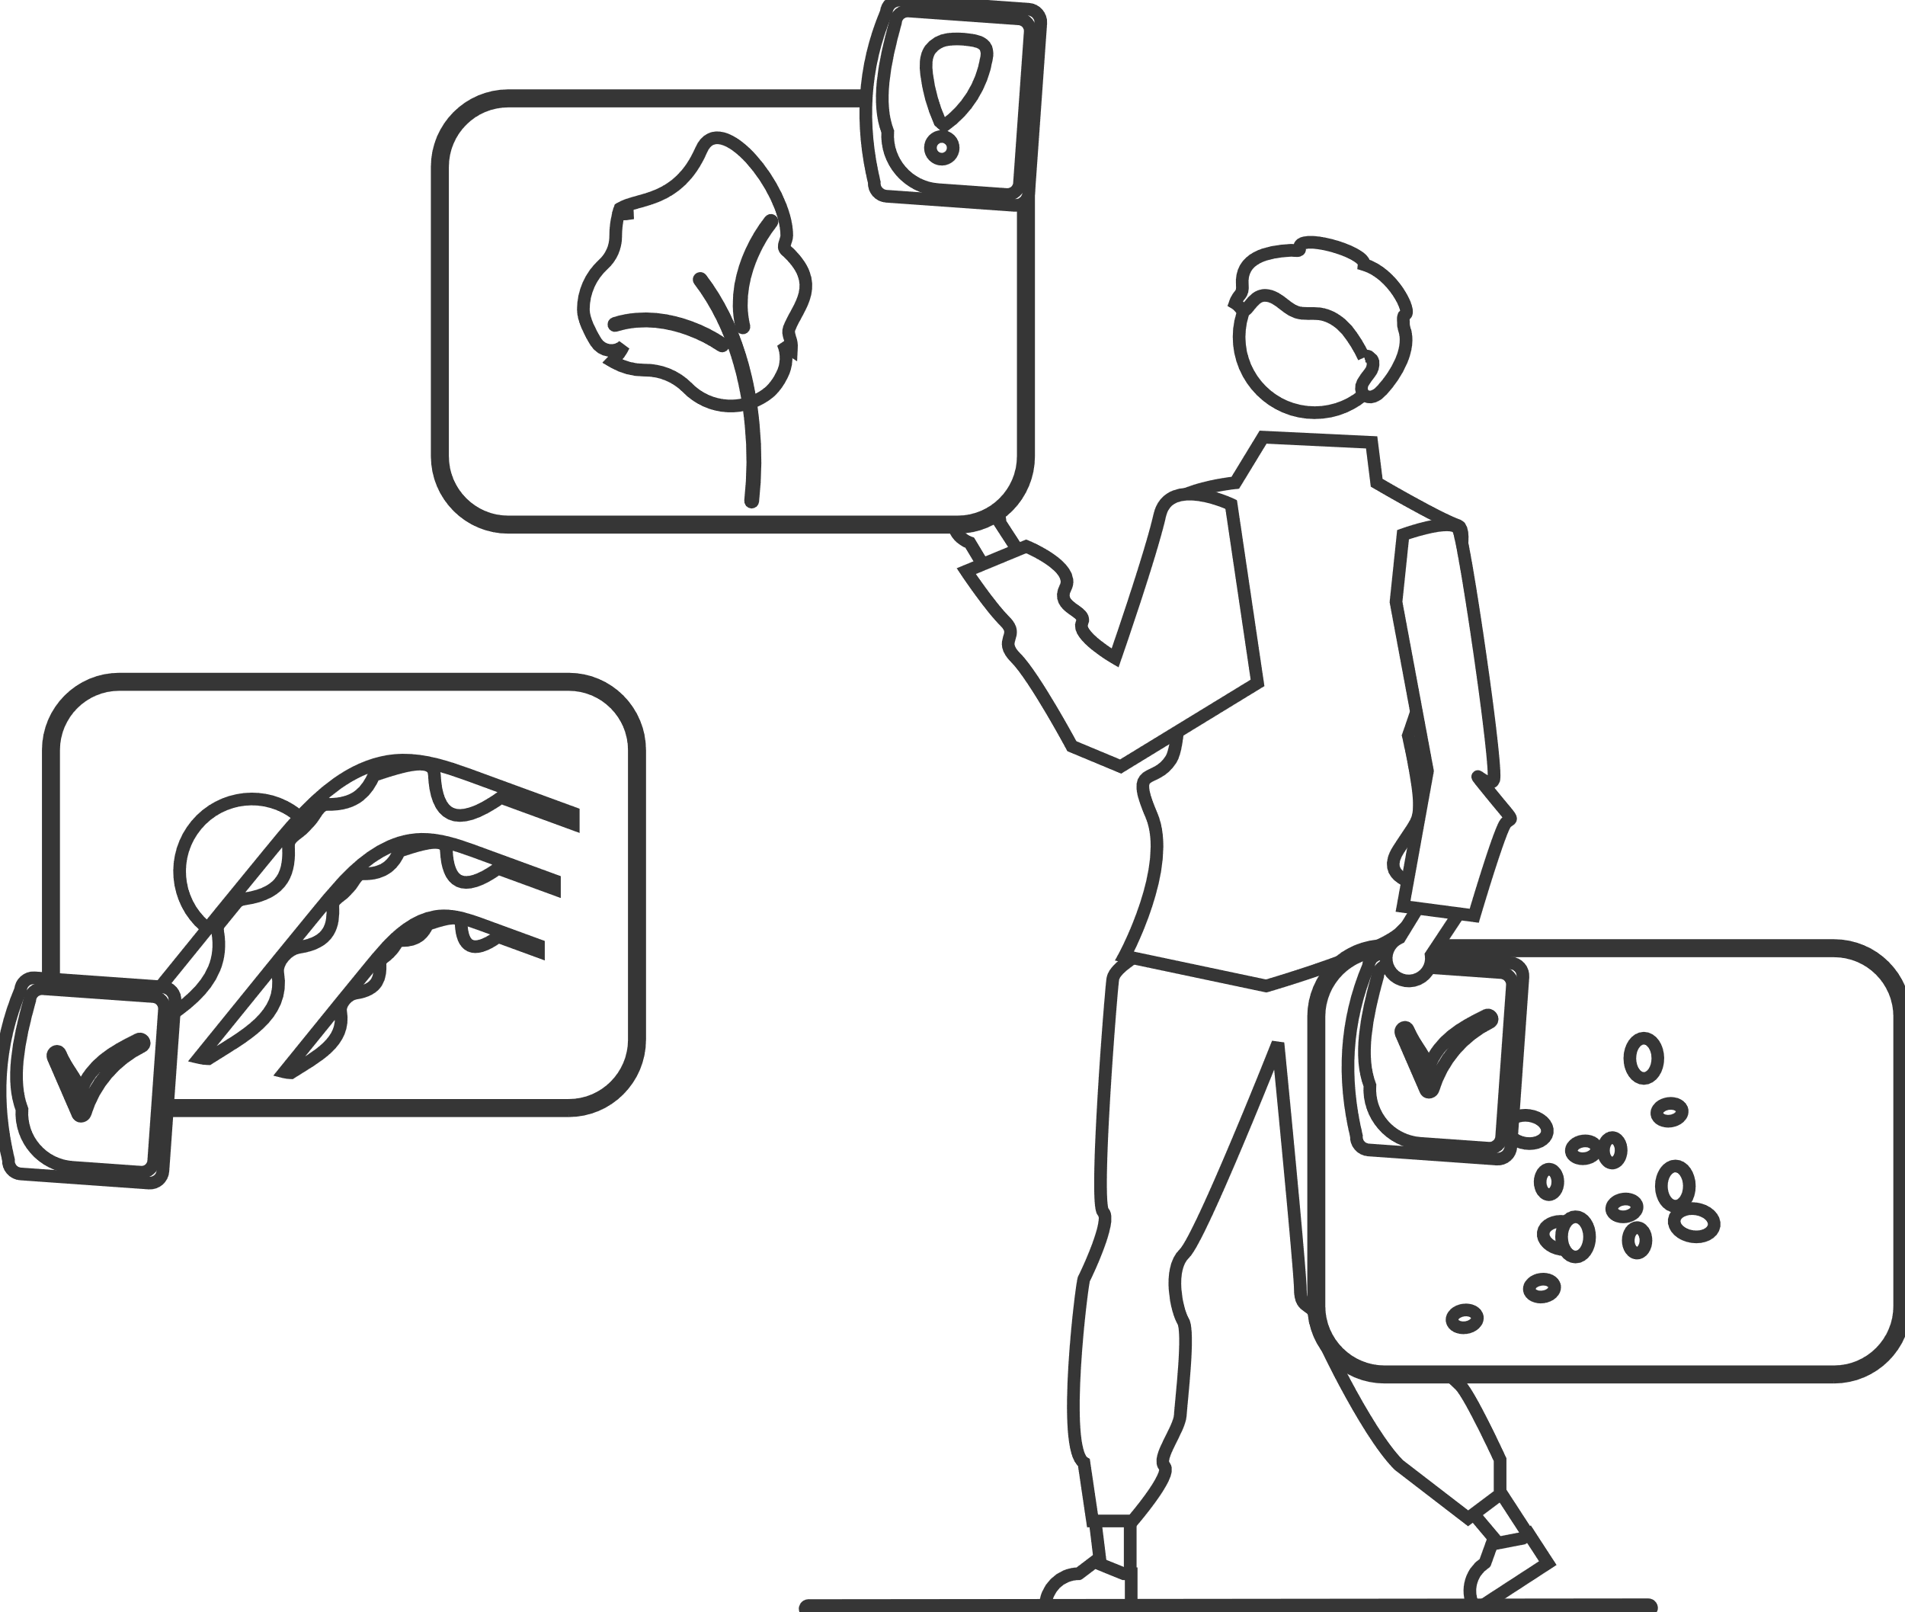
基于八叉树点云压缩算法的实现
汇报人：叶成伟 12010524
王宇航 12012208
陈张杰 12012524

Slide 2
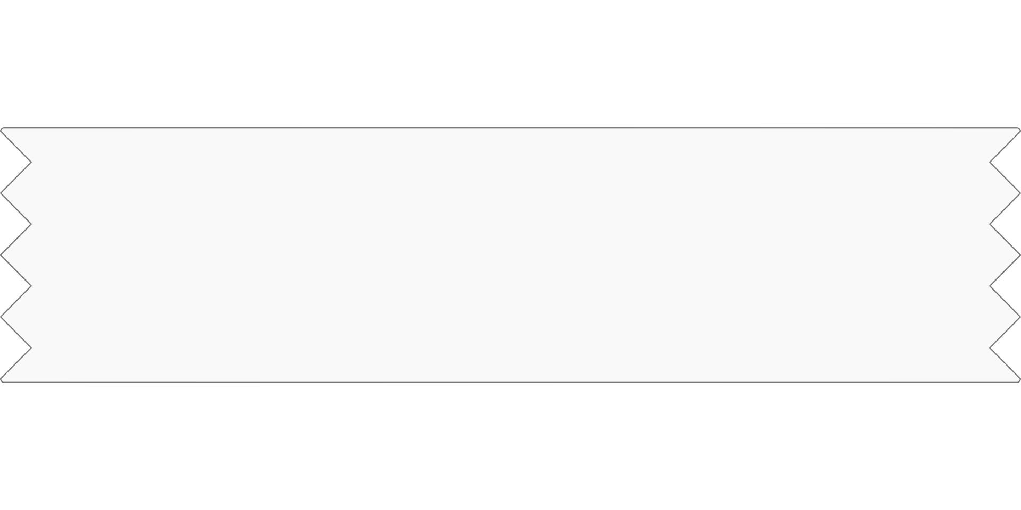
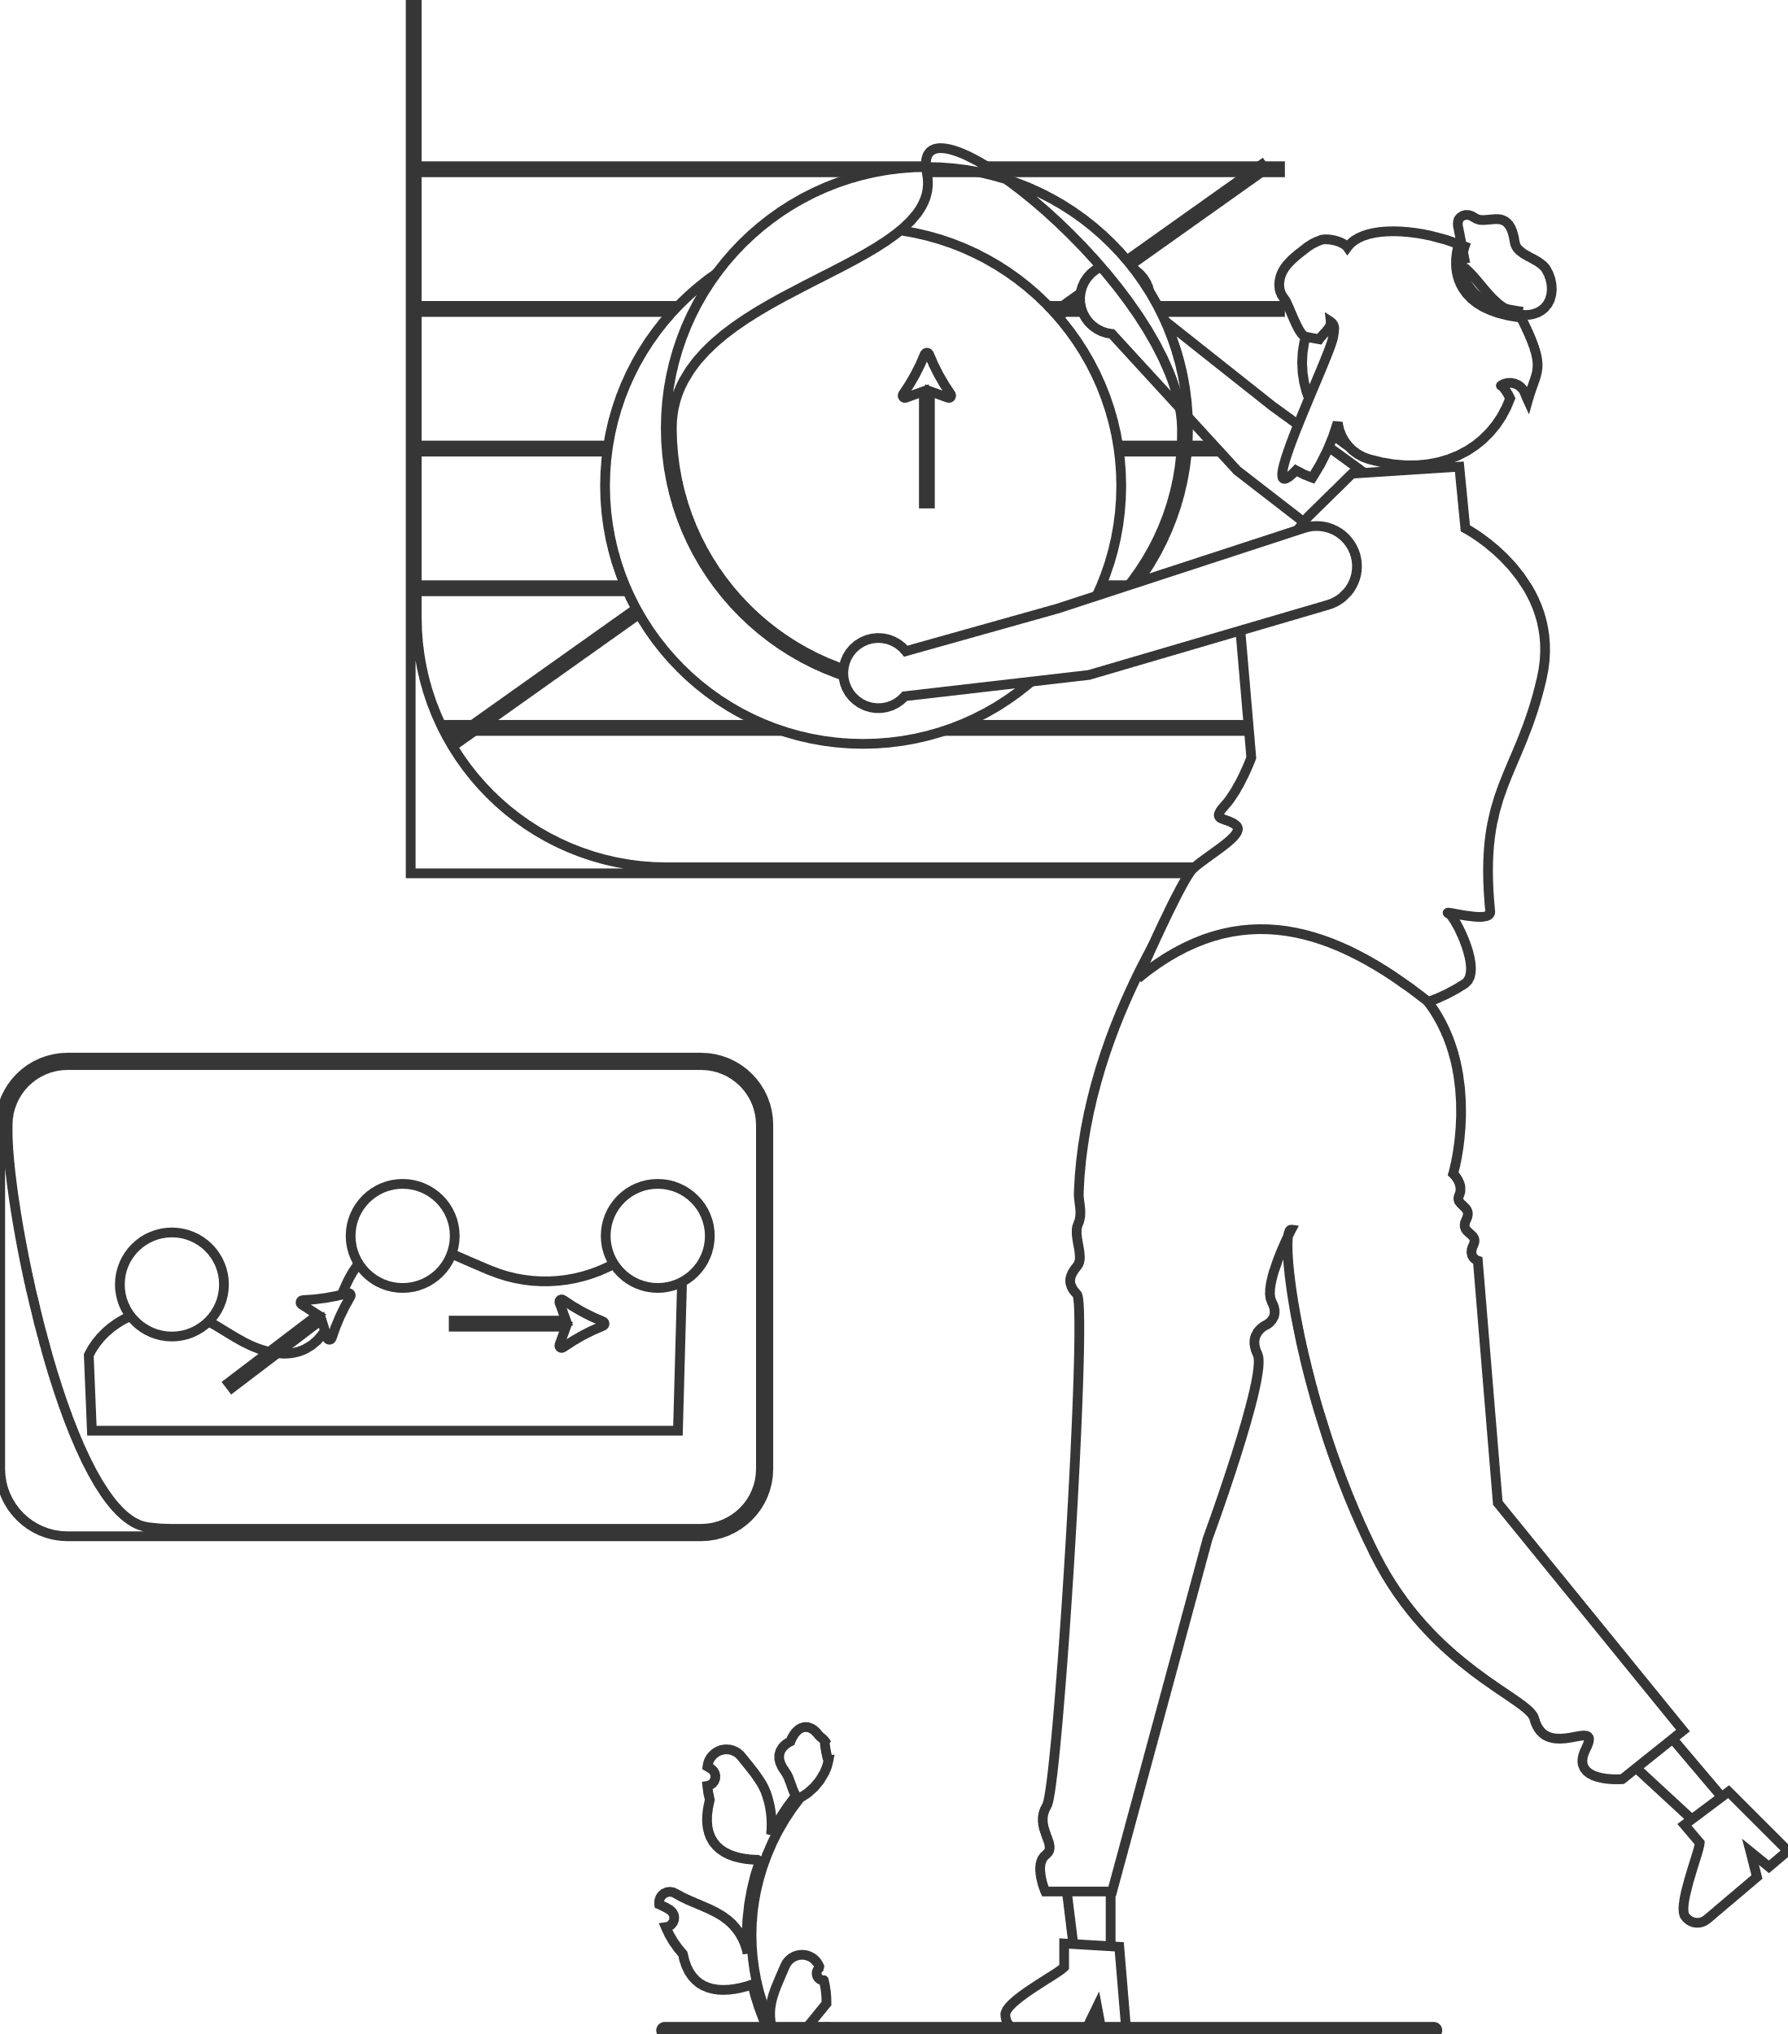
目录
1.项目简介
2.研究情况
3.成果总览
4.未来改进方向

Slide 3

PART-1
项目简介

Slide 4
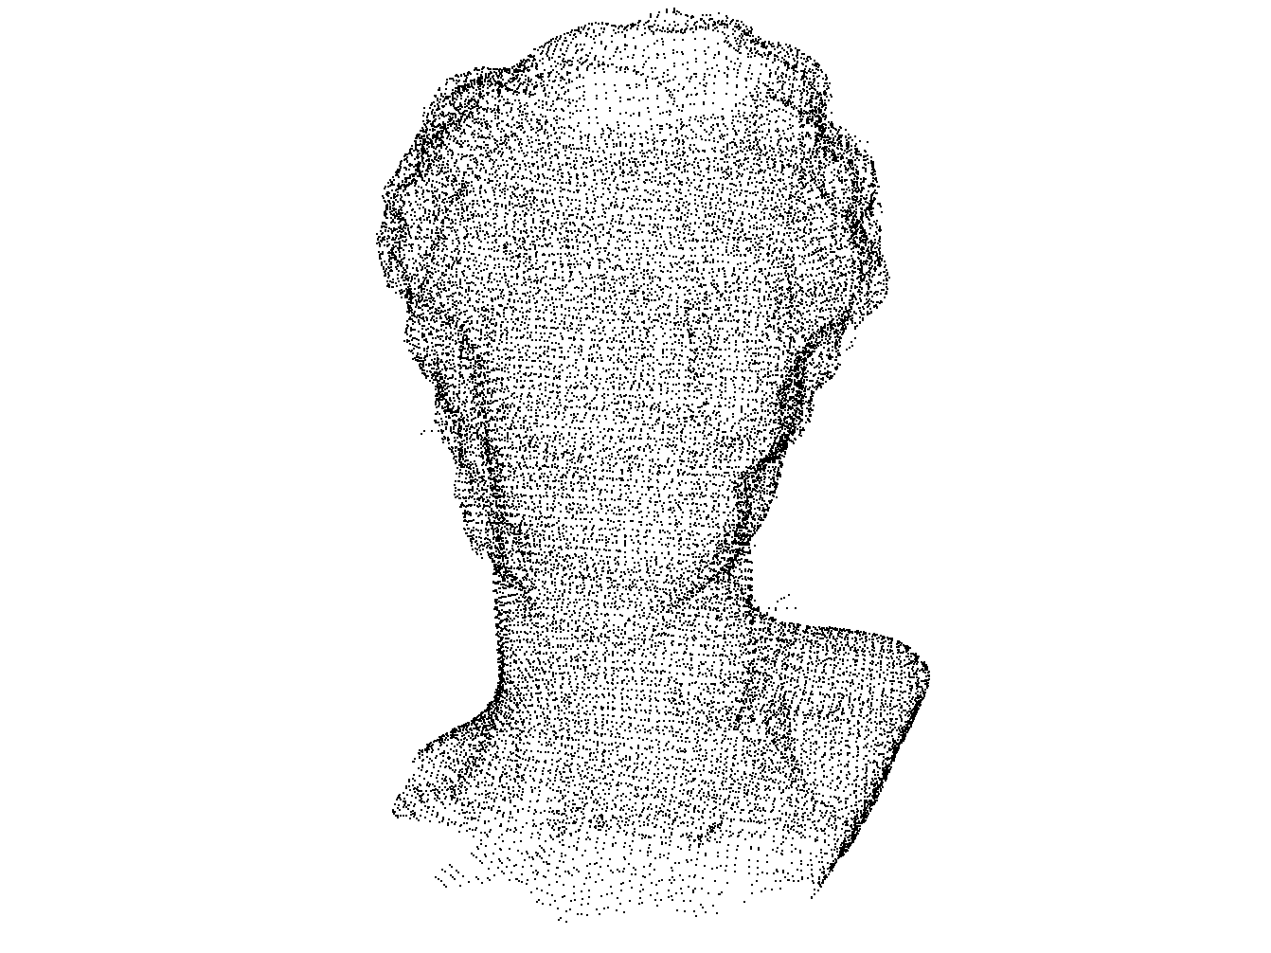
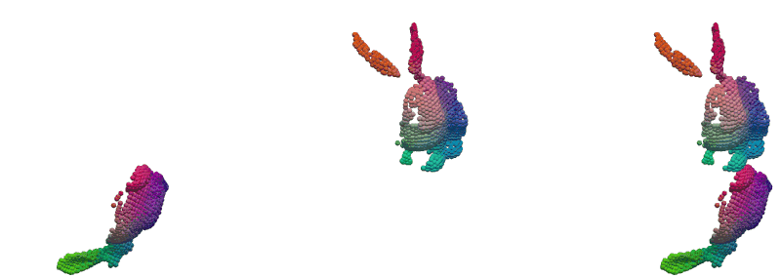
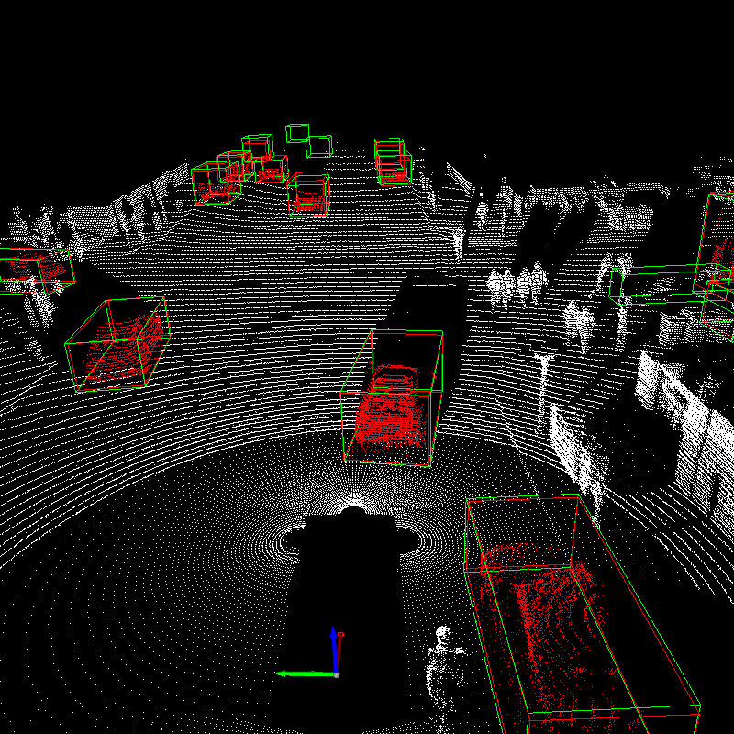
项目背景
点云是一种描述三维世界的流行数据结构，它使用x、y、z三个浮点数来描述空间中一个点的位置信息。随着3D技术的快速发展，点云数据的应用越来越广泛。

Slide 5
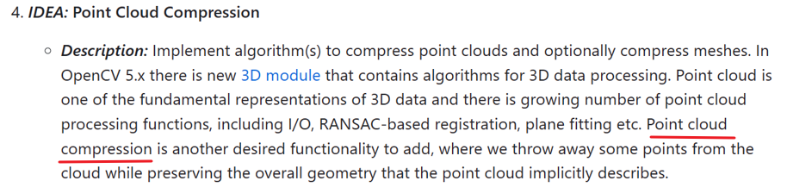
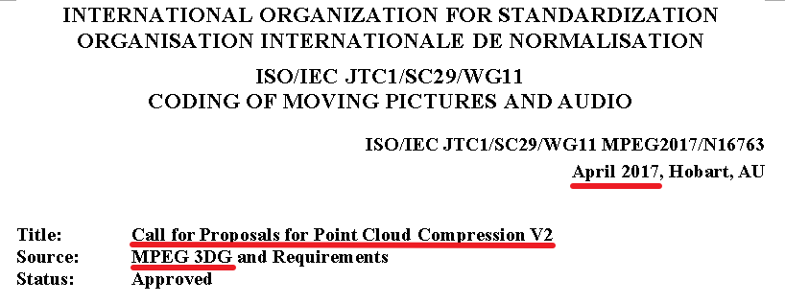

实际需求
然而, 3D点云数据往往承载着巨量几何信息和特征属性，点云技术的落地急需有效的压缩算法。

Slide 6
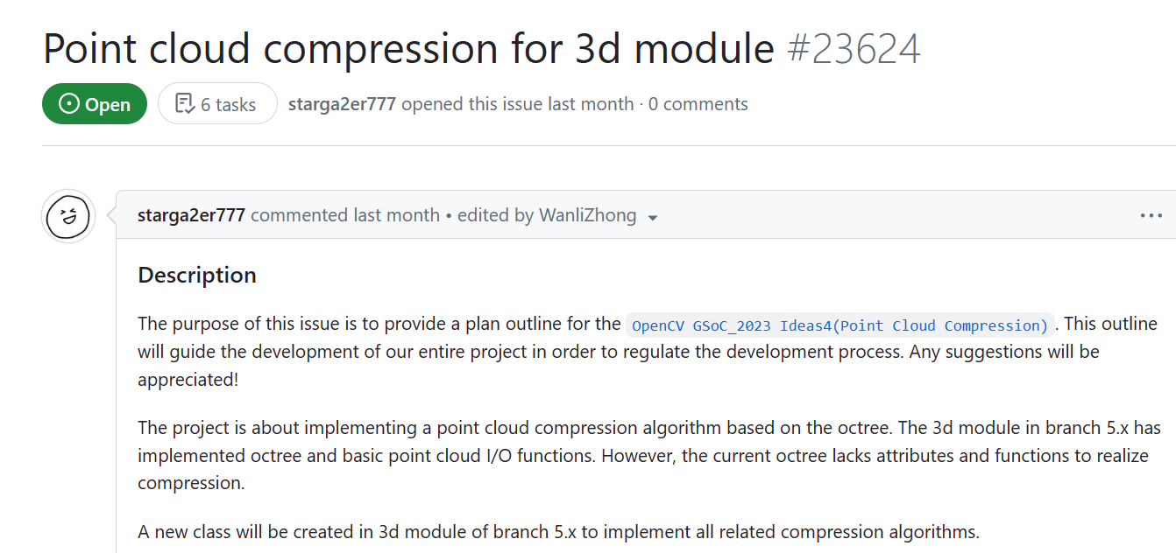

解决方案
在OpenCV5.x分支上开发并贡献基于八叉树的点云压缩算法，
完善OpenCV 3D点云处理。

Slide 7
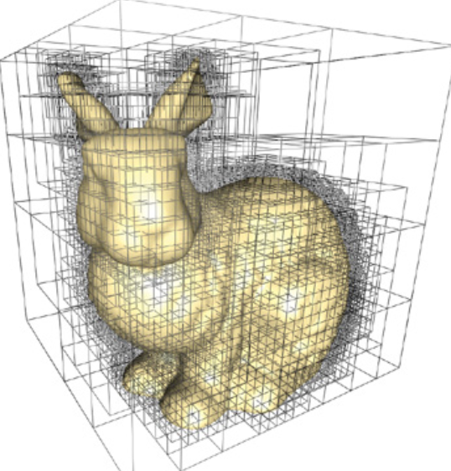
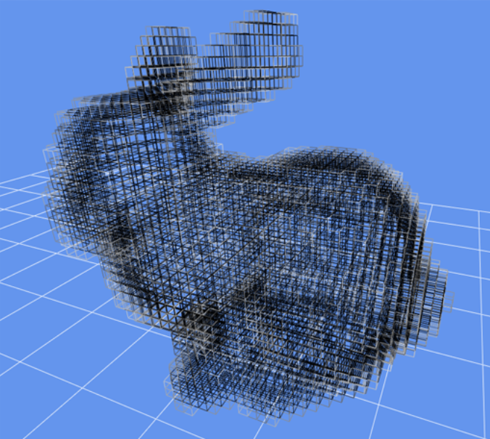

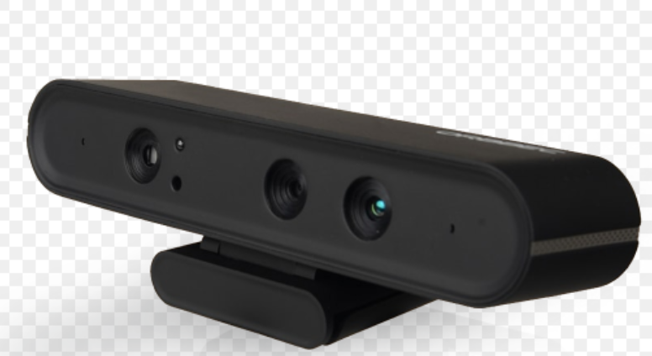
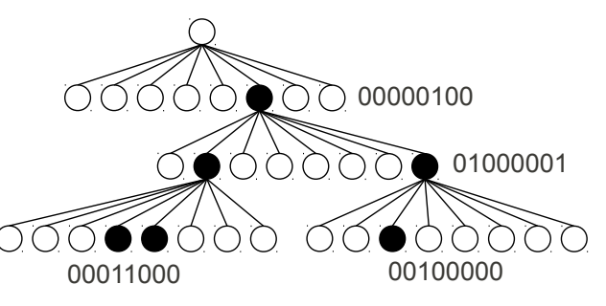
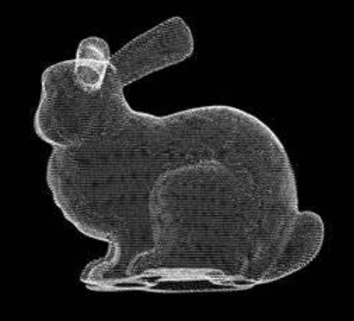
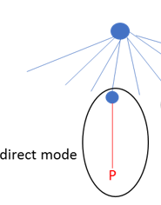
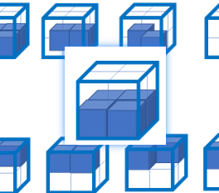
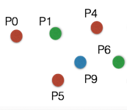
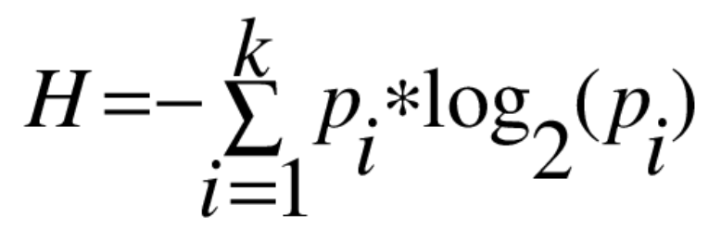

项目结构
体素化预处理
八叉树建模
八叉树编码
八叉树重建
编码模块
解码模块
逆向推导
深度相机采集点云数据
重构点云数据
细节编码
预测编码
属性编码
熵编码
储存压缩字节流

Slide 8

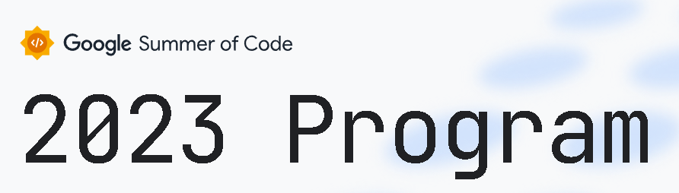
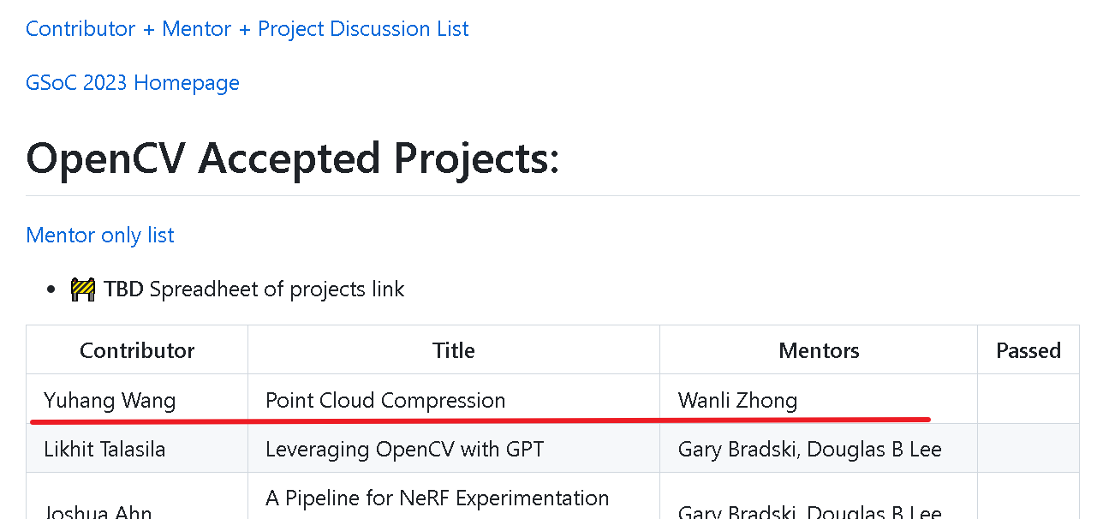
入选GSOC资助项目
GSoC_2023 · opencv/opencv Wiki (github.com)

Slide 9
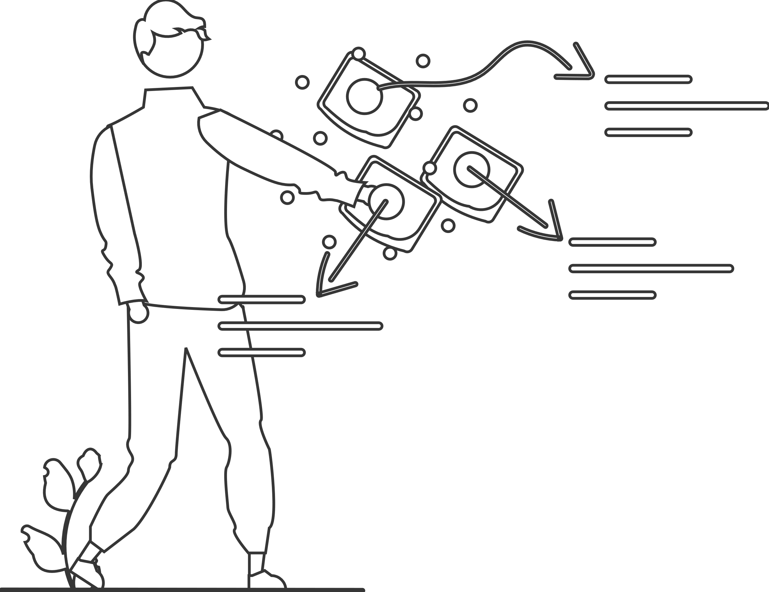
PART-2
项目意义

Slide 10
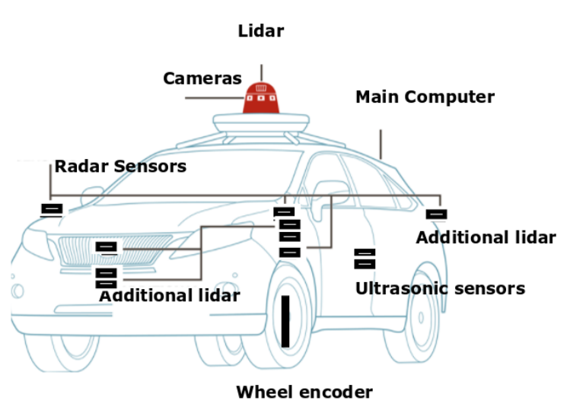
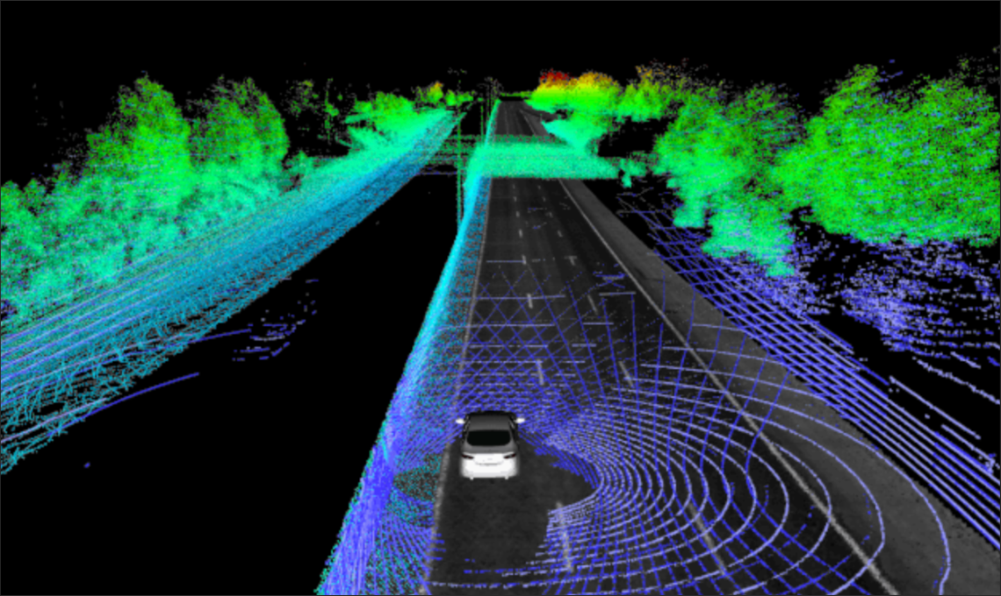
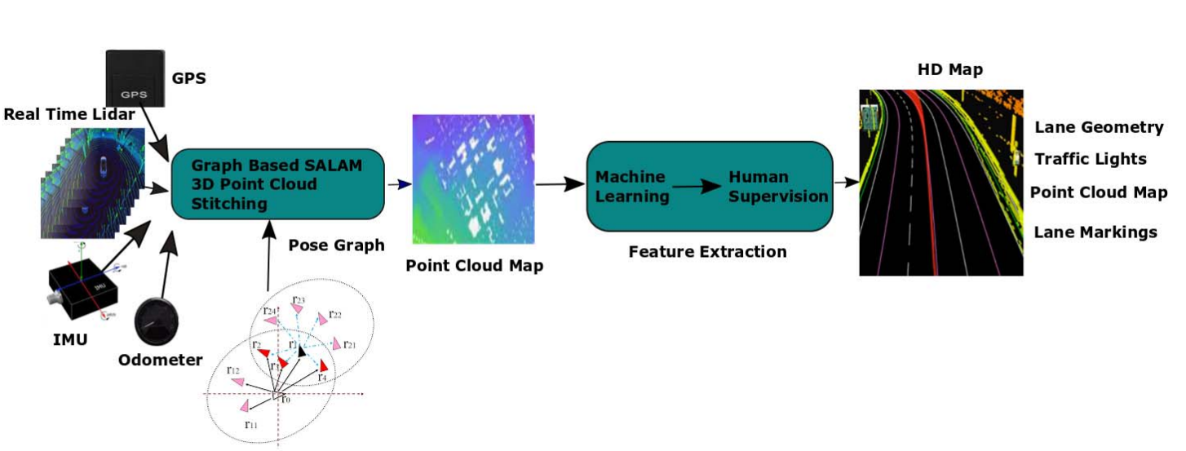
自动驾驶

Slide 11
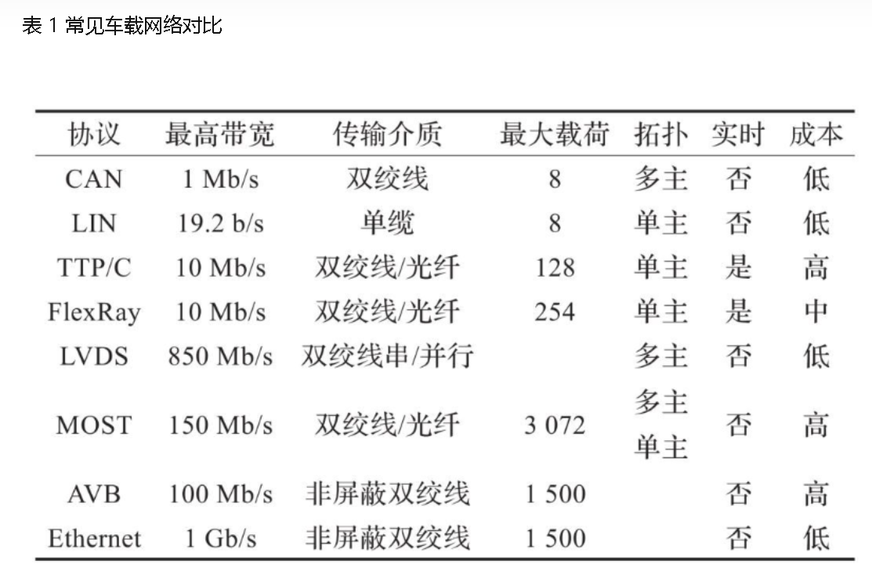
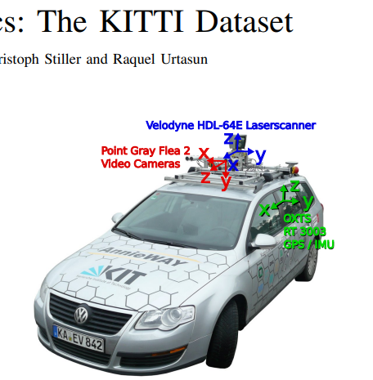
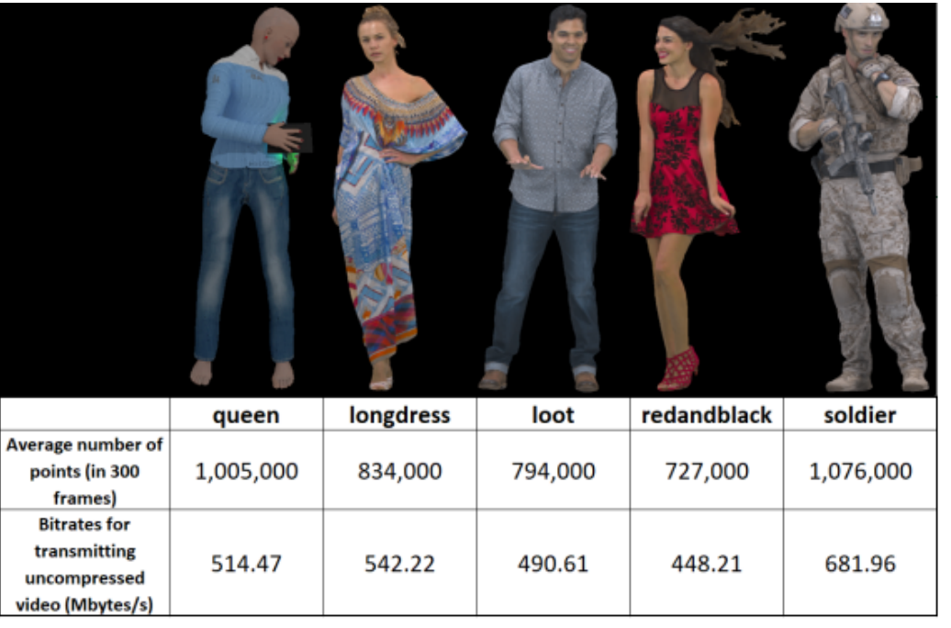
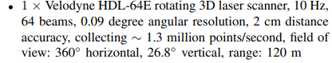
点云数据量
Immerse Video
Auto-Driving

Slide 12
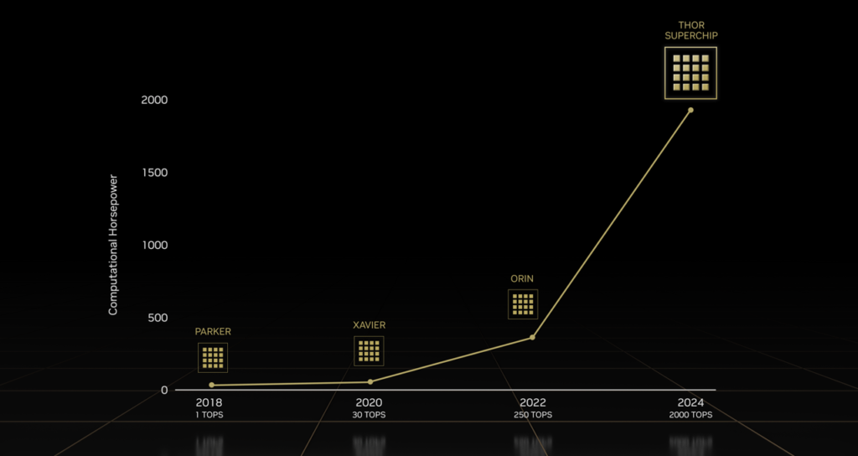
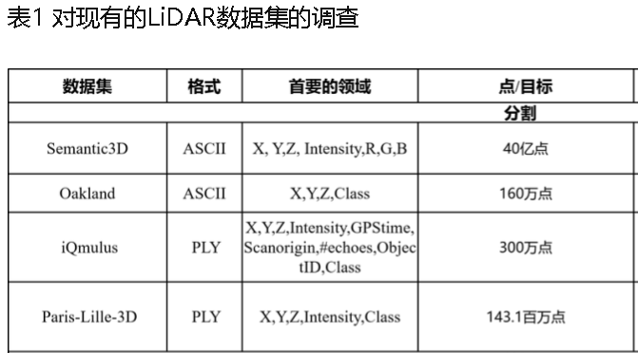
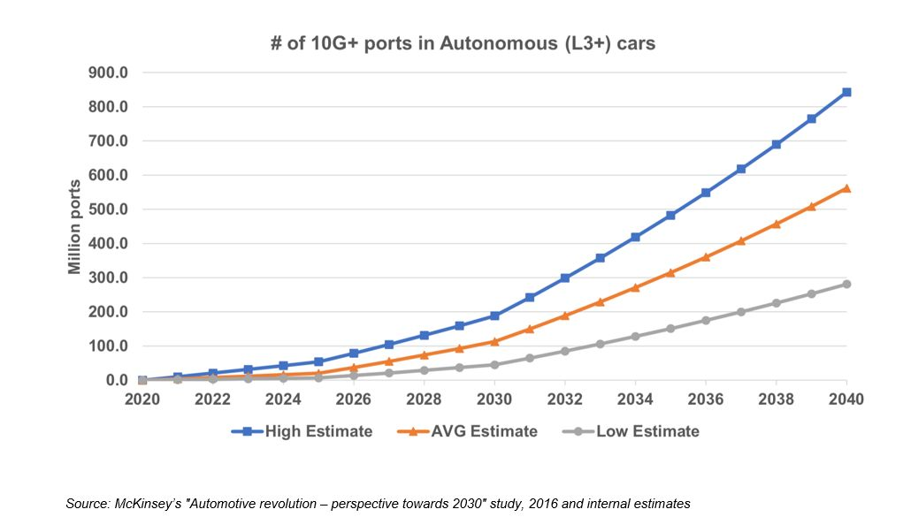
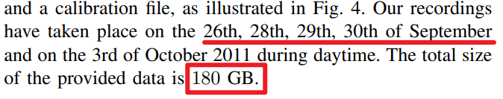
瓶颈
带宽压力
处理压力
储存压力

Slide 13
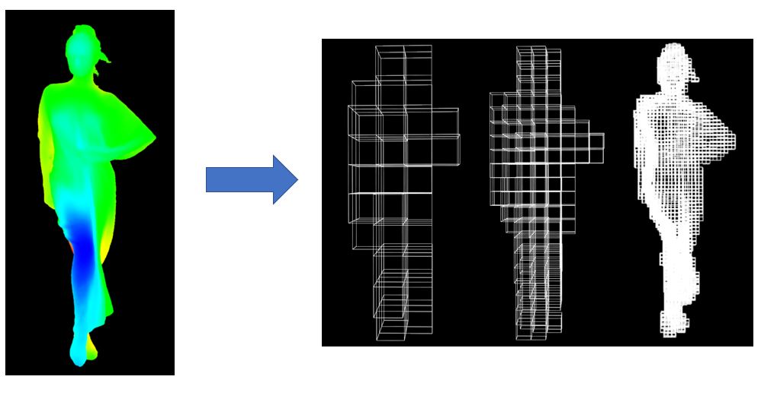
可选精度压缩
· 节省存储空间
· 提高数据传输效率
· 加速数据处理
· 适应不同应用场景
· 平衡压缩率与失真度

Slide 14
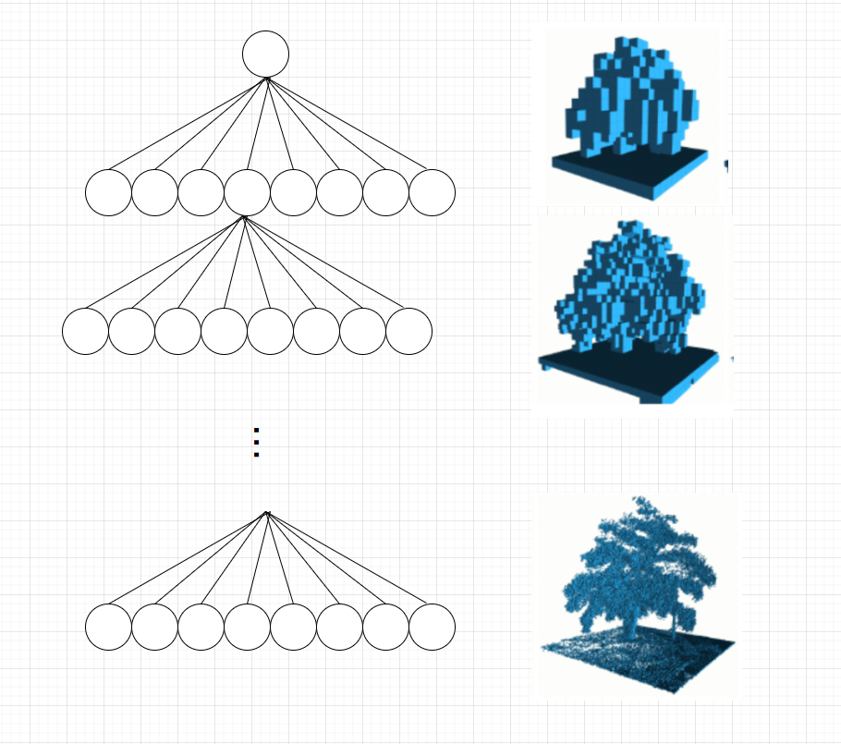
几何层次重建
通过对八叉树以BFS的顺序遍历并流式传输，可以实现点云分层解码逐渐细化，提早利用八叉树上层的点云初略几何信息。
在自动驾驶中，可以提前对避障等做出基本响应。
在3D媒体传输中，可以提前渲染低码率的点云，减少时延。

Slide 15
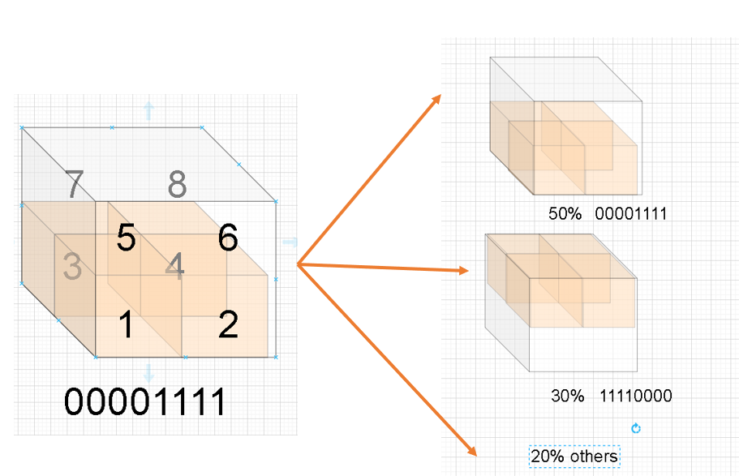
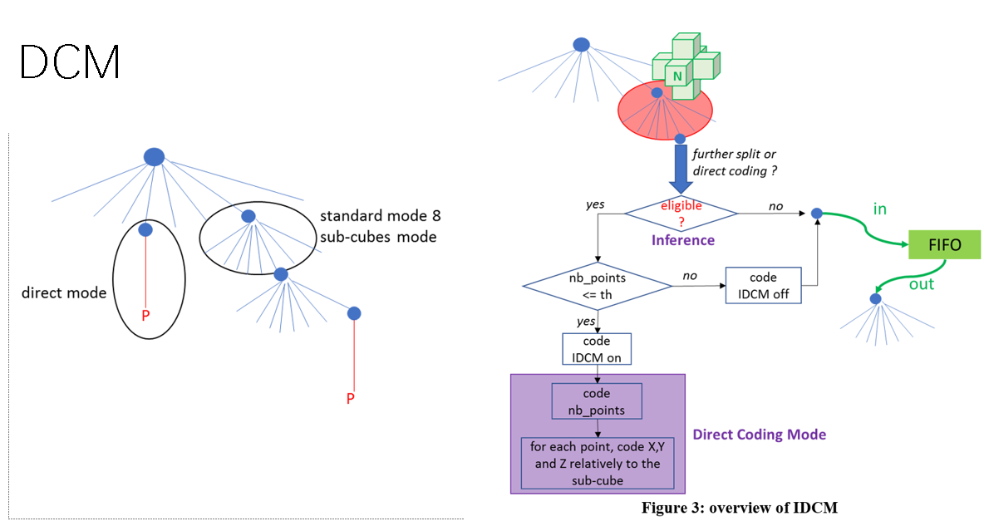
利用空间冗余，提升编码效率
在八叉树和熵编码的基础框架上，增添
· 直接编码（DCM），
· 预测编码，
同时支持RAHT属性编码（颜色编码），
实现完整的编解码流程，
高压缩率的算法

Slide 16
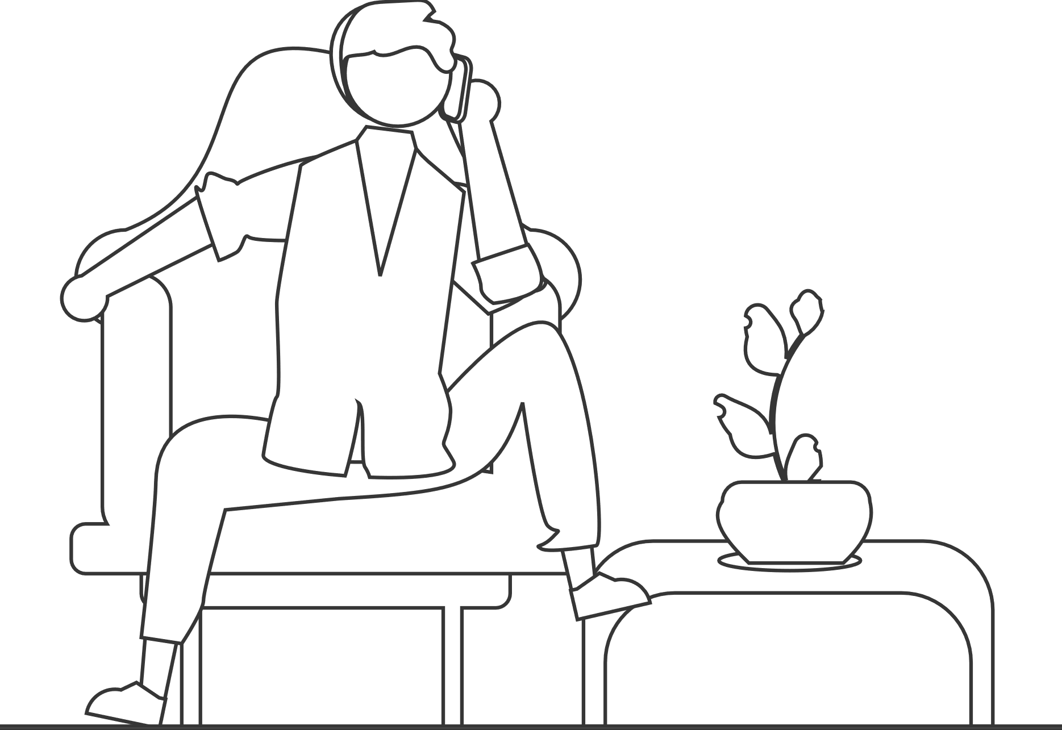
PART-3
成果总览

Slide 17
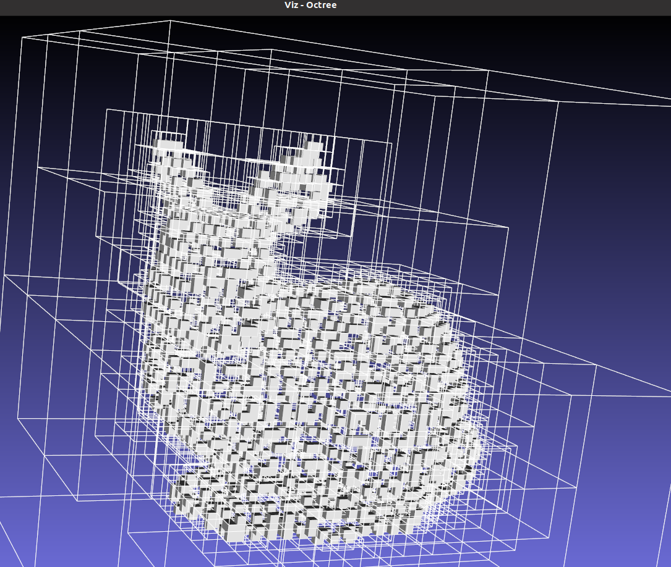
成果总览
1.压缩率
2.压缩还原质量

Slide 18
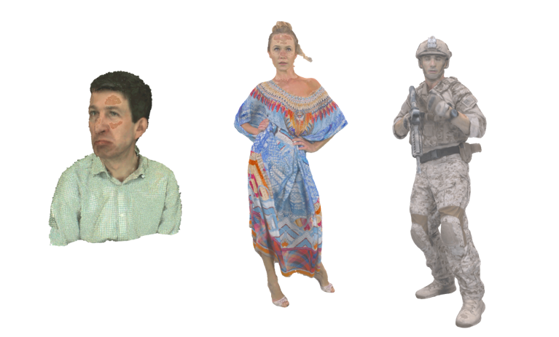
实验数据集(静态点云)
本实验所采用数据集在点云压缩领域的论文中常被引用，具有一定的特征和复杂性
Andrew.ply longdress.ply soldier.ply
点数:十万量级 十万量级 百万量级

Slide 19
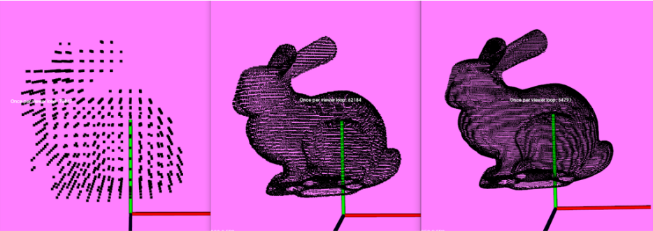
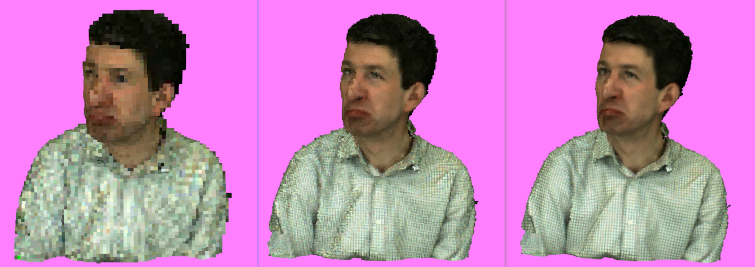
压缩->重建效果

Slide 20

基准（baseline）
PCL（Point Cloud Library）是一个开源的计算机视觉库，如同其名称，该库专门用于处理点云数据。
它实现了大量点云相关的通用算法和高效的数据管理，是点云处理常用工具之一。

Slide 21

评价指标
压缩率：bpp (bit per point）表示每个点云数据点所占用的平均比特数
还原质量：PSNR (Peak Signal-to-Noise Ratio)，衡量了原始信号与压缩后信号之间的失真程度
· MAX：峰值信号大小定义为根节点（即包围盒）的对角线长度；
· MSE: 噪声定义为重建点云与原点云对应点欧式距离的均值
$$PSNR=10∗\log_{10}{\frac{{MAX}^{2}}{MSE}}$$

Slide 22
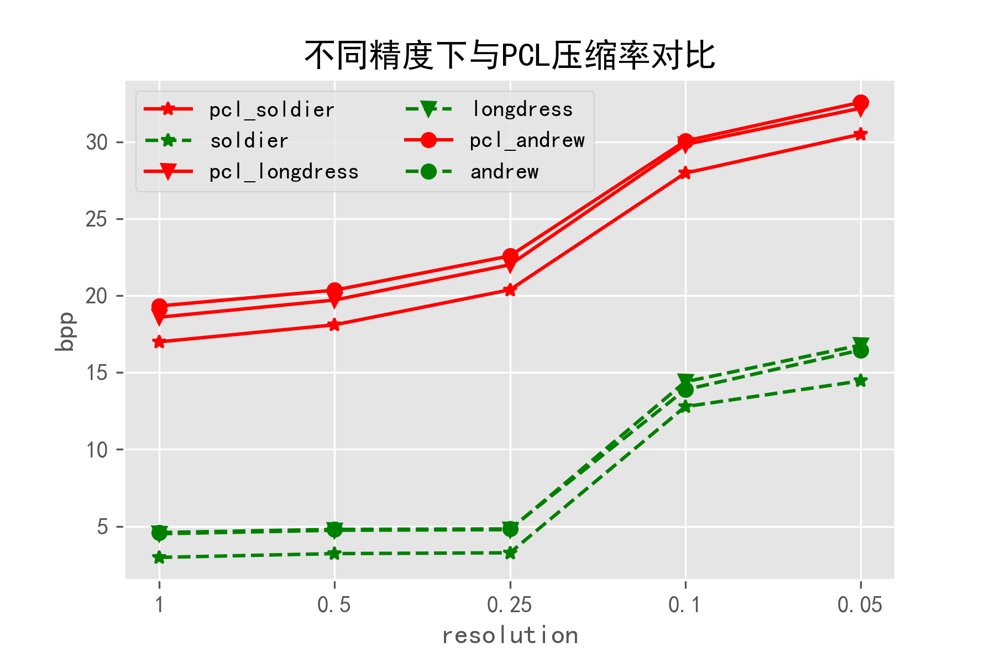
压缩率
压缩精度越小，则保留原始点云的几何细节信息就越多
故可选精度的压缩，可以保留用户所关注的关键信息，忽略不必要的细节坐标信息，从而提高压缩率

Slide 23
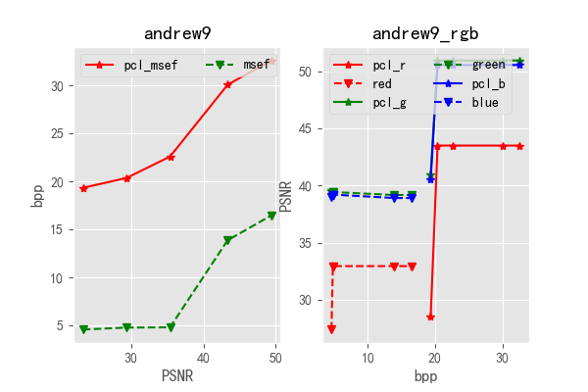
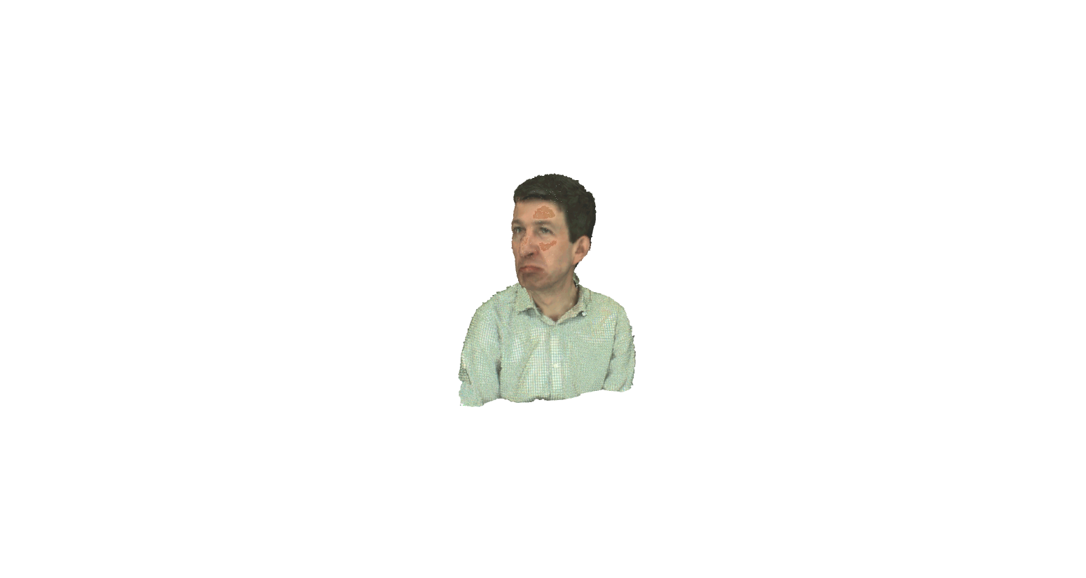
还原质量

Slide 24
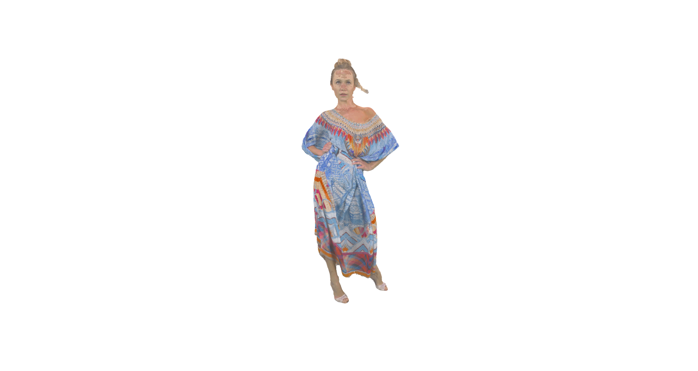
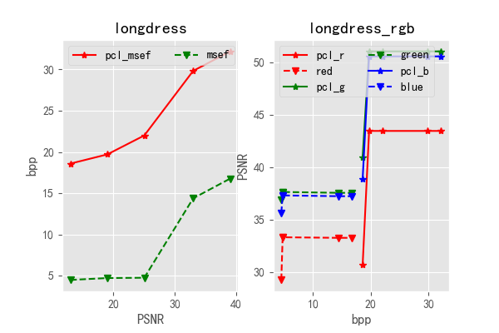
还原质量

Slide 25
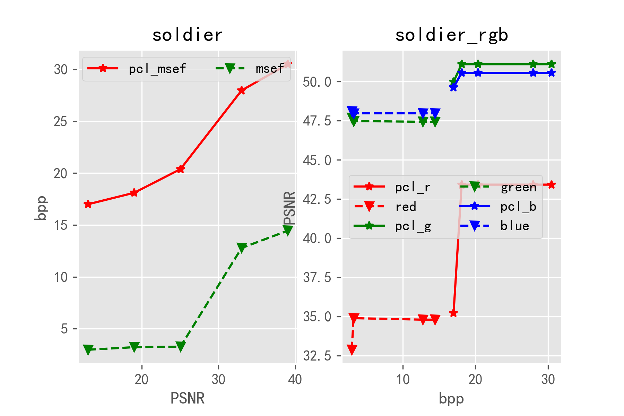
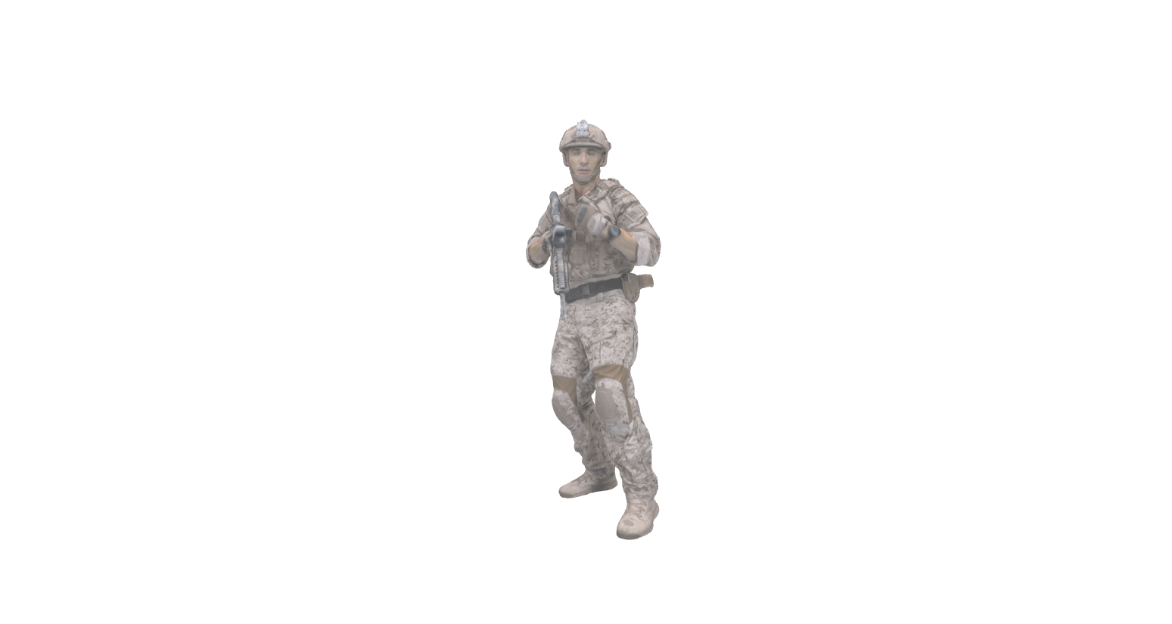
还原质量

Slide 26
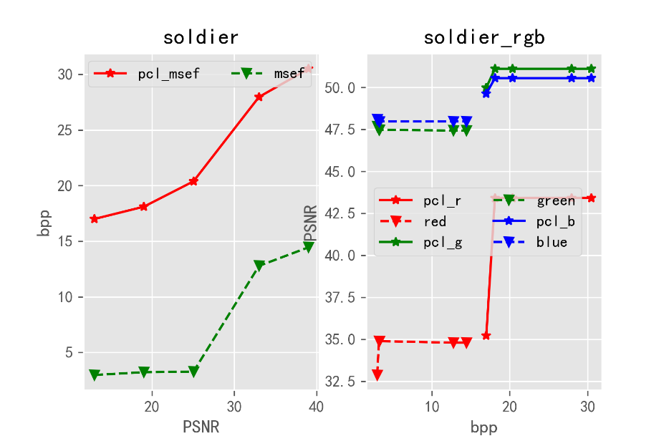
还原质量
在相同的 bpp 下，本项目压缩方法的几何信息重 建质量优于 PCL；而颜色属性的重建质量低于 PCL，但具有更低的 bpp。

Slide 27
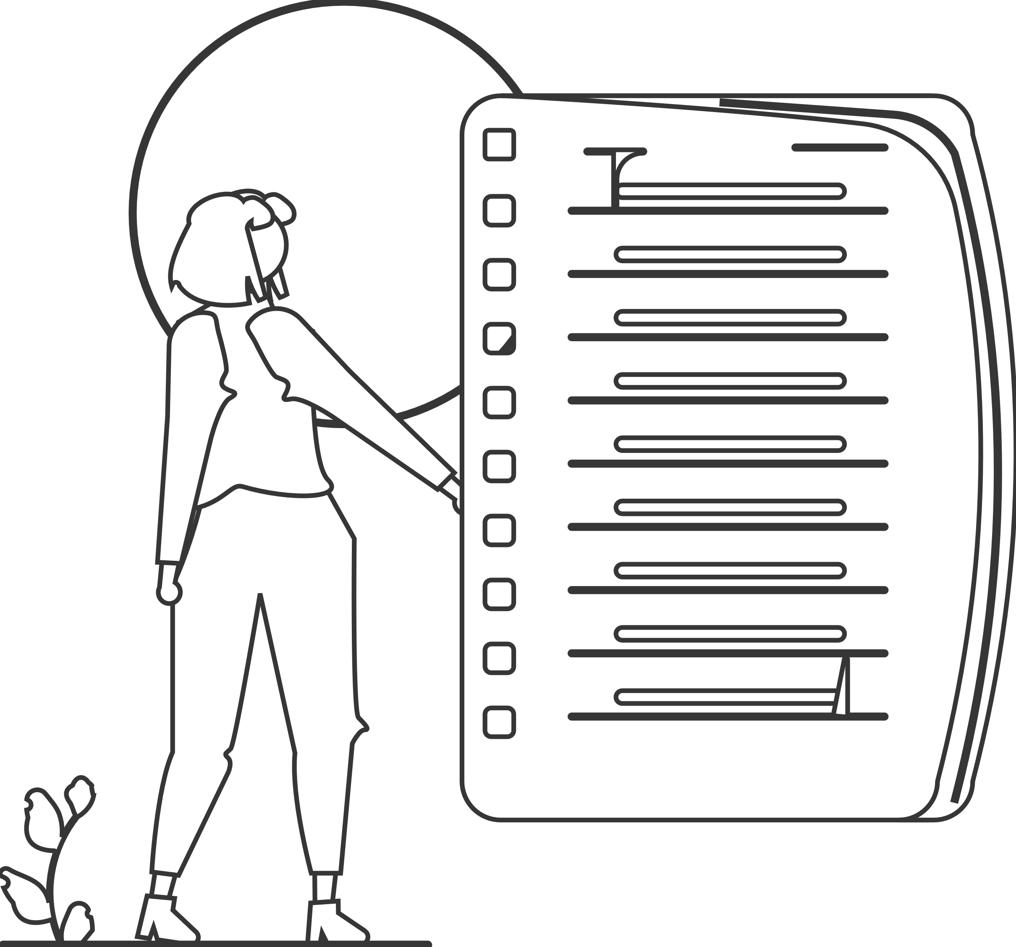
PART-4
未来改进方向

Slide 28

效率优化
本项目拟采用SIMD和聚类为主要手段，进行速度的优化。
SIMD：处理点云数据时，采用并行化策略
聚类：将点云分成空间相关性较强的几个簇，分别并行的进行压缩

Slide 29

动态点云处理
八叉树刻画了点云数据的三维层次结构
通过不同帧间的八叉树，可以清楚地反映帧间的差异
方案：选取基准帧，后续只编码帧间差异

Slide 30

集成到OpenCV库
依照issue中的时间线，逐步提交本项目
同时，及时反馈，不断优化

Slide 31


Q&A

